Slide 1

Deserción en escuelas de Jalisco 2018
Análisis de datos
Carlos Omar Ramirez Zaragoza

Slide 2


Problemática
Notes:
Separador #1 con ícono (colocar ícono a la altura de la separación de las líneas)

Slide 3



Desde hace tiempo se ha visto la deserción de los alumnos con el paso de los ciclos escolares.
Por lo cual se busca definir las razones principales por lo que un alumno deja los estudios.
Problemática

Slide 4

Solución
Notes:
Separador #1 con ícono (colocar ícono a la altura de la separación de las líneas)

Slide 5

Realizar un análisis de los datos obtenido de kaggle.
Utilizando Python y algunas librerías como Matplotlib se realizo un filtrado y análisis de los datos, convirtiéndolos en información relevante.
Solución

Slide 6


Producto
Notes:
Separador #1 con ícono (colocar ícono a la altura de la separación de las líneas)

Slide 7
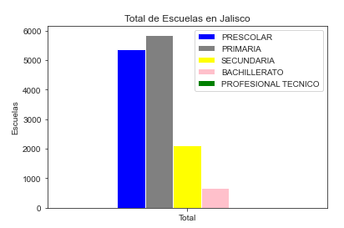
Total de escuelas en Jalisco
Producto

Slide 8
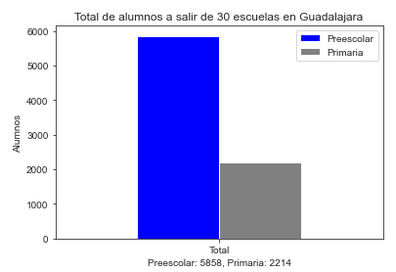
Total de alumnos de 30 escuelas diferentes dentro de la misma ciudad. “Guadalajara”
Al pasar de grado los alumnos van disminuyendo y cada vez menos alumnos concluyen sus estudios
Producto

Slide 9


Demo
https://github.com/CarlosOmarRamirezZaragoza/Deserci-n-en-escuelas-de-jalisco-2018/blob/main/ProyectoFinal.ipynb
Notes:
Separador #1 con ícono (colocar ícono a la altura de la separación de las líneas)

Slide 10


Gracias
Notes:
Separador #1 con ícono (colocar ícono a la altura de la separación de las líneas)

